Slide 1
1. výzva k předkládání žádostí o podporu z Integrovaného regionálního operačního programu MAS PODHOSTÝNSKA Z.S. – IROP - CYKLISTICKÁ A PĚŠÍ DOPRAVA Vazba na příslušnou výzvu ŘO IROP: č. 53 UDRŽITELNÁ DOPRAVA – INTEGROVANÉ PROJEKTY CLLD

Slide 2
Termíny
Datum a čas vyhlášení výzvy MAS
30. 12. 2017, 12:00
Datum a čas zpřístupnění formuláře žádosti o podporu v MS2014+
05. 01. 2018, 12:00
Datum a čas zahájení příjmu žádostí o podporu v MS2014+
05. 01. 2018, 12:00
Datum a čas ukončení příjmu žádostí o podporu v MS2014+
02. 03. 2018, 12:00

Slide 3
Finanční podpora
Celková částka dotace z Evropského fondu pro regionální rozvoj pro výzvu
1 900 000 Kč
Míra podpory z Evropského fondu pro regionální rozvoj a státního rozpočtu pro projekt
Evropský fond pro regionální rozvoj – 95 %
Státní rozpočet – 0 %
Minimální a maximální výše celkových způsobilých výdajů projektu
Minimální výše celkových způsobilých výdajů je 100 000,- Kč
Maximální výše celkových způsobilých výdajů je 2 000 000,- Kč

Slide 4
Zacílení podpory
Typy podporovaných projektů:
Modernizace a výstavba komunikací pro cyklisty a liniových opatření pro cyklisty v hlavním dopravním prostoru pozemních komunikací.
Zvyšování bezpečnosti železniční, silniční, cyklistické a pěší dopravy.
Oprávnění žadatelé:
Aktivita Bezpečnost dopravy - Kraje, obce, dobrovolné svazky obcí, organizace zřizované nebo zakládané kraji, organizace zřizované nebo zakládané obcemi, organizace zřizované nebo zakládané dobrovolnými svazky obcí, provozovatelé dráhy nebo drážní dopravy podle zákona č. 266/1994 Sb.
Aktivita Cyklodoprava - Kraje, obce, dobrovolné svazky obcí, organizace zřizované nebo zakládané kraji, organizace zřizované nebo zakládané obcemi, organizace zřizované nebo zakládané dobrovolnými svazky obcí

Slide 5
Zacílení podpory
Typy podporovaných projektů:
Modernizace a výstavba komunikací pro cyklisty a liniových opatření pro cyklisty v hlavním dopravním prostoru pozemních komunikací.
Zvyšování bezpečnosti železniční, silniční, cyklistické a pěší dopravy.
Oprávnění žadatelé:
Aktivita Bezpečnost dopravy - Kraje, obce, dobrovolné svazky obcí, organizace zřizované nebo zakládané kraji, organizace zřizované nebo zakládané obcemi, organizace zřizované nebo zakládané dobrovolnými svazky obcí, provozovatelé dráhy nebo drážní dopravy podle zákona č. 266/1994 Sb.
Aktivita Cyklodoprava - Kraje, obce, dobrovolné svazky obcí, organizace zřizované nebo zakládané kraji, organizace zřizované nebo zakládané obcemi, organizace zřizované nebo zakládané dobrovolnými svazky obcí

Slide 6
Náležitosti žádosti o podporu - Povinné přílohy
1. Plná moc
2. Zadávací a výběrová řízení
3. Doklady o právní subjektivitě žadatele
4. Výpis z rejstříku trestů
5. Studie proveditelnosti
6. Karta souladu projektu s principy udržitelné mobility
7. Čestné prohlášení o skutečném majiteli
8. Územní rozhodnutí nebo územní souhlas nebo veřejnoprávní smlouva nahrazující územní řízení
9. Žádost o stavební povolení nebo ohlášení, případně stavební povolení nebo souhlas s provedením ohlášeného stavebního záměru nebo veřejnoprávní smlouva nahrazující stavební povolení

Slide 7
Co je MS 2014+?
•Slouží pro podání a správu celého projektu a komunikaci s MAS i ŘO IROP/OP ŽP/ OP Z
•Informování o celém proběhu hodnocení žádosti o podporu
•https://mseu.mssf.cz
•Postup pro podání žádosti o podporu v MS2014+ -kompletní příručky vždy v seznamu příloh u jednotlivých výzev na webu MAS

Slide 8
MS 2014+
ProstřednictvímMS2014+probíhápodáníúloh:
•žádosti o podporu,
•žádosti o platbu a monitorovací zprávy,
•žádosti o změnu,
•hlášení o udržitelnosti projektu.
•portál zajišťuje také veškerou komunikaci mezi žadatelem a CRR
Podání úloh je pouze elektronické prostřednictvím MS2014+
•v tuto chvíli jediný plně funkční prohlížeč je Internet Explorer
•pro finalizaci žádosti je nutné mít ELEKTRONICKÝ PODPIS!
•žadatel musí mít i aktivní datovou schránku!

Slide 9
ISKP 2014+ registrace a přihlášení

Slide 10
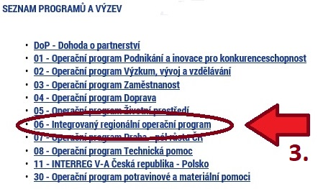
ISKP 2014+ založení žádosti

Slide 11
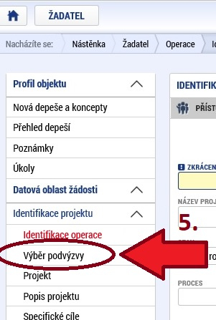
ISKP 2014+ založení žádosti

Slide 12
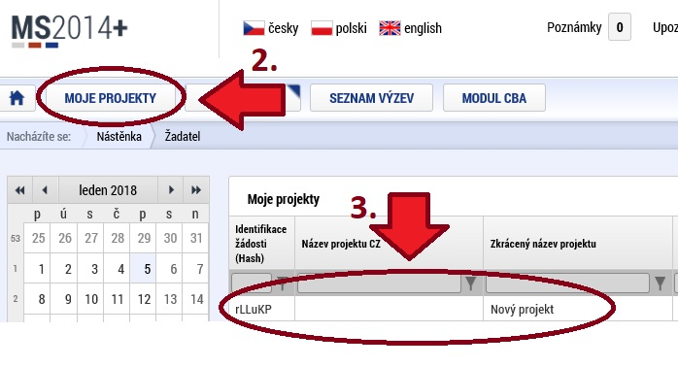
ISKP 2014+ vyplnění žádosti

Slide 13
ISKP 2014+ vyplnění žádosti

Slide 14
ISKP 2014+ vyplnění žádosti
•vyplňujte záložky postupně podle navigačního menu nalevo
•ukládejte každou vyplněnou záložku či každé textové pole před jeho opuštěním
• žlutě podbarvená pole = povinná k vyplnění
• bíle podbarvená pole = vyplňuje systém
• šedě podbarvená pole = nejsou povinná nebo se zpřístupní až dle zadaných dat

Slide 15
ISKP 2014+ vyplnění žádosti
po vyplnění žádosti v horní liště tlačítko Kontrola –všechny červené chybové hlášky je nutno odstranit (možná i kontrola průběžně)
• stiskem tlačítka Finalizace se projekt uzamkne a je připraven k el. podpisu
• záložka Podpis dokumentu se zaktivní až po finalizaci (podepsat žádost může jen uživatel s rolí Signatář)
• zobrazí se černá ikona pečetě –nahráním certifikátu pečeť zezelená = žádost je podepsaná a podaná

Slide 16
Elektronický podpis dokumentu
ELEKTRONICKÝ PODPIS = KVALIFIKOVANÝ CERTIFIKÁT
platnost 1 rok -el. podpis musí být v momentě podepisování platný ještě minimálně 48 hodin, jinak systém podepsání neprovede
je třeba mít nainstalovanou aplikaci MS Silverlight
KVALIFIKOVANÍ POSKYTOVATELÉ EL. PODPISU:
PRVNÍ CERTIFIKAČNÍ AUTORITA, A.S. (HTTP://WWW.ICA.CZ/ )
ČESKÁ POŠTA, S.P. (HTTP://WWW.POSTSIGNUM.CZ// )
EIDENTITY, A.S. (HTTP://WWW.EIDENTITY.CZ/APP )

Slide 17
Depeše
před podáním žádosti je možné využít e-mailových kontaktů uvedených ve specifických pravidlech
po podání je nutné komunikovat přes MS2014+ formou depeší
depeše (zprávy) mohou být předávány jednak mezi jednotlivými uživateli MS2014+, tak i mezi žadatelem a příslušným kontaktním pracovníkem na straně ŘO/ZS

Slide 18
Depeše
depeši na pracovníka ŘO/ZS žadatel odesílá z žádosti/projektu/ ze záložky Komunikace, tím budou všechny depeše vázané na konkrétní žádost/projekt
depeše, která již byla odeslána, nemůže být smazána
smazat lze jen neodeslané depeše tzv. koncepty (rozepsané zprávy)
nastavení notifikací

Slide 19
Žádost o změnu (ŽoZ)
Žadatel má povinnost oznámit změny, které v projektu nastanou v době mezi podáním žádosti o podporu a ukončením udržitelnosti projektu
neplánované změny je příjemce povinen ohlásit neprodleně, jakmile nastanou.
změny, které mají vliv na plnění Právního aktu (PA) a Podmínek musí být ohlášeny před vlastní realizací
ŽoZ, které nemají vliv na plnění PA/ŘD a Podmínek, příjemce podá před podáním nejbližší ZoRprojektu nebo ZoUprojektu za období, ve kterém změna nastala.
Změny iniciované žadatelem
Zjištění formální chyby
Změny v projektu v zájmu příjemce

Slide 20
Vytvoření ŽoZ ze strany žadatele
1. Na příslušném projektu klikněte na záložku Žádost o změnu
2. Pro vytvoření nové ŽoZ klikněte na tlačítko Vytvořit žádost o změnu
3. Vytvořený záznam ŽoZ ve stavu rozpracovaná rozklikněte

Slide 21
Děkuji za pozornost

